Slide 1
NETZERODATA
NetZeroData - Alueellisen ilmasto-ohjelman seurantamenetelmän ja -työkalun kehittäminen EU:n hiilineutraalien ja älykkäiden kaupunkien ohjelman seurantaa varten.
Hankkeen tavoitteena oli kehittää menetelmä ja työkalu kuntien ilmastotyön seurantaan ja tuottaa sekä seurata sillä Lappeenrannan alueen ilmasto-ohjelmaan liittyvä koko kaupungin alueen investointisuunnitelma.
Lisäksi hankkeessa kehitettiin ilmastotoimenpiteiden oheishyötyjen raportointia osaksi ilmasto-ohjelman seurantatyökalua. Työkalut julkaistaan muiden kuntien käyttöön Suomessa 2024. Esitellään toteutusta myös EU:n älykkäille ja hiilineutraaleille kaupungeille.
Vastuutaho: Lappeenrannan kaupunki
Muut konsortioon osallistuvat:
Ostopalvelulla palveluntarjoaja
Aikataulu: 12/23-09/24
Kokonaissumma: 70 000 €
Avustusosuus: 49 000 €
Lisätietoja: Ympäristöjohtaja Ilkka Räsänen, ilkka.rasanen@lappeenranta.fi

Slide 2
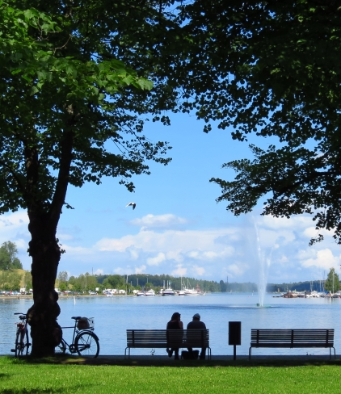
”
Ilmastonmuutoksen hillintä tuottaa oheishyötyjä. Niiden systemaattisempi seurantaa ja laskentaa kannattaa kehittää edelleen.
- Petri Kero, Ilmastokoordinaattori

